Slide 1





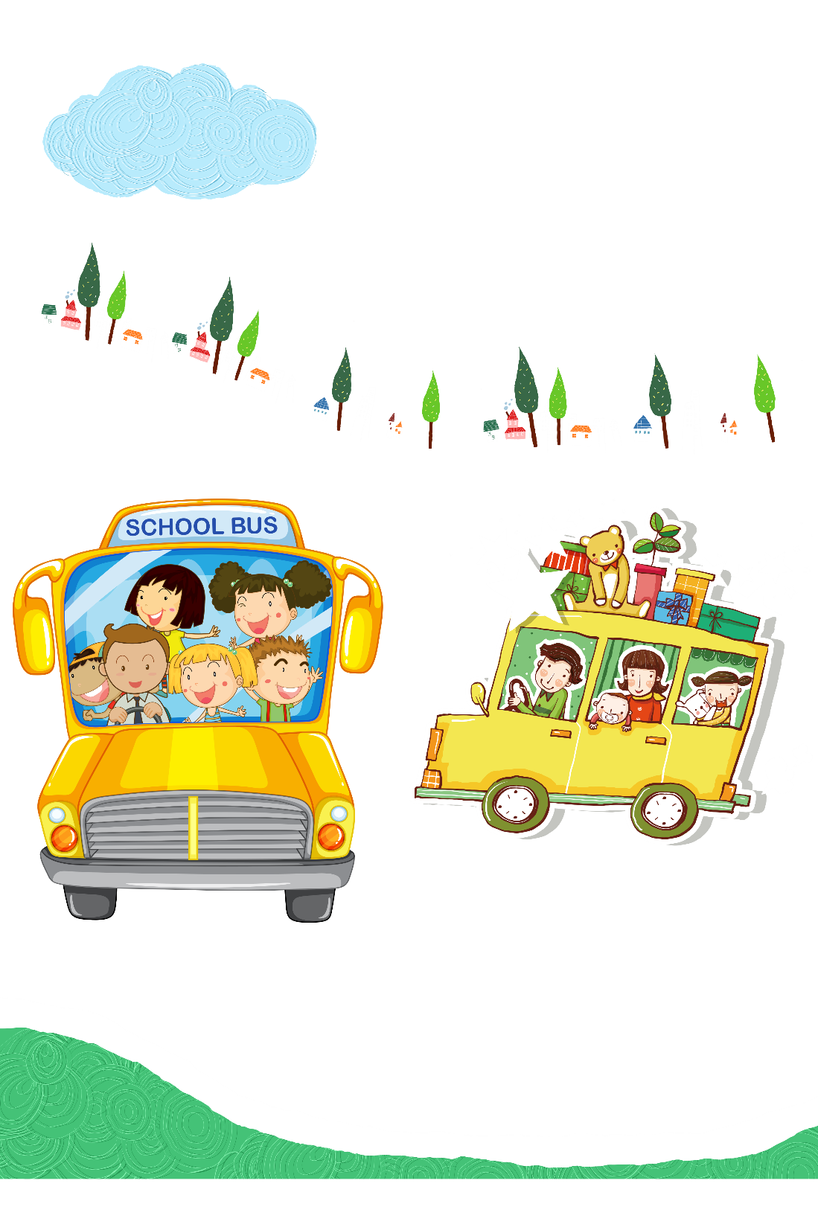


Slide 2




Yêu cầu cần đạt
Đọc đúng, đọc trôi chảy bài thơ Con đường của bé, ngắt nghỉ đúng nhịp thơ.
Hiểu nghĩa của các từ khó.
Trả lời được các câu hỏi và hiểu nội dung của bài đọc.

Slide 3





Slide 4
CON ĐƯỜNG CỦA BÉ
Đường của chú phi công
Lẫn trong mây cao tít
Khắp những vùng trời xanh
Những vì sao chi chít.
Còn con đường của bố
Đi trên giàn giáo cao
Những khung sắt nối nhau
Dựng nên bao nhà mới.
Đường của chú hải quân
Mênh mông trên biển cả
Tới những vùng đảo xa
Và những bờ bến lạ.
Và con đường của mẹ
Là ở trên cánh đồng
Cỏ ruộng dâu xanh tốt
Thảm lúa vàng ngát hương.
Con đường làm bằng sắt
Là của bác lái tàu
Chạy dài theo đất nước
Đi song hành bên nhau.
Bà bảo đường của bé
Chỉ đi đến trường thôi
Bé tìm mỗi sớm mai
Con đường trên trang sách.

Slide 5
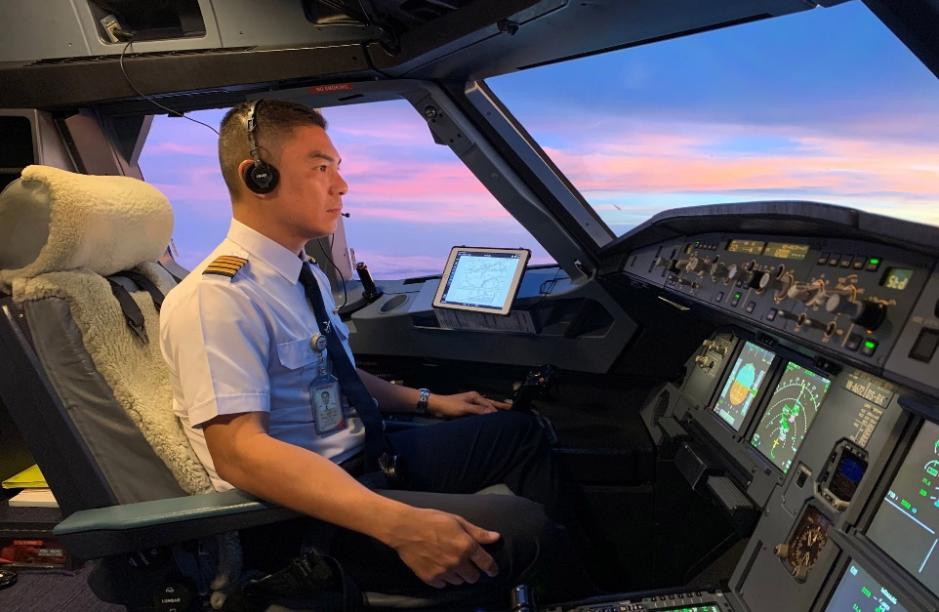
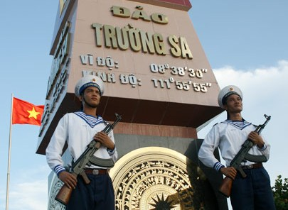
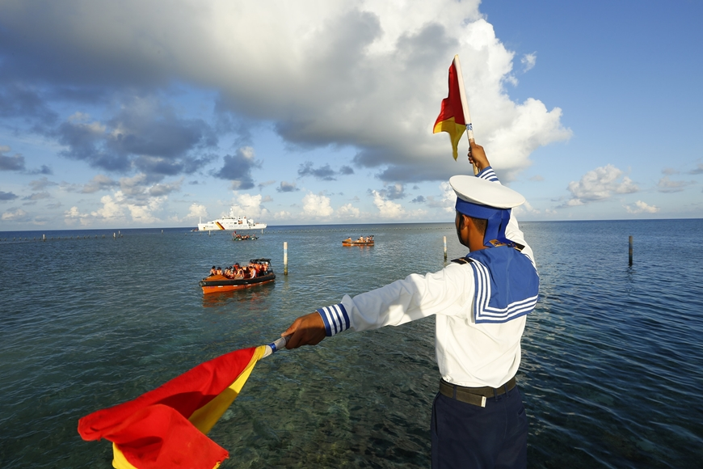
GIẢI NGHĨA TỪ
Phi công
Hải quân

Slide 6
CON ĐƯỜNG CỦA BÉ
Đường của chú phi công
Lẫn trong mây cao tít
Khắp những vùng trời xanh
Những vì sao chi chít.
Còn con đường của bố
Đi trên giàn giáo cao
Những khung sắt nối nhau
Dựng nên bao nhà mới.
Đường của chú hải quân
Mênh mông trên biển cả
Tới những vùng đảo xa
Và những bờ bến lạ.
Và con đường của mẹ
Là ở trên cánh đồng
Cỏ ruộng dâu xanh tốt
Thảm lúa vàng ngát hương.
Con đường làm bằng sắt
Là của bác lái tàu
Chạy dài theo đất nước
Đi song hành bên nhau.
Bà bảo đường của bé
Chỉ đi đến trường thôi
Bé tìm mỗi sớm mai
Con đường trên trang sách.

Slide 7
LUYỆN ĐỌC NHÓM

Slide 8




Luyện đọc nhóm
Tiêu chí đánh giá
1
Đọc đúng, to, rõ ràng
2
Ngắt, nghỉ đúng nhịp thơ

Slide 9


Slide 10



Đường của chú phi công
Lẫn trong mây cao tít
Khắp những vùng trời xanh
Những vì sao chi chít.
Đường của chú hải quân
Mênh mông trên biển cả
Tới những vùng đảo xa
Và những bờ bến lạ.
Con đường làm bằng sắt
Là của bác lái tàu
Chạy dài theo đất nước
Đi song hành bên nhau.

Slide 11


Slide 12


Còn con đường của bố
Đi trên giàn giáo cao
Những khung sắt nối nhau
Dựng nên bao nhà mới.
Và con đường của mẹ
Là ở trên cánh đồng
Cỏ ruộng dâu xanh tốt
Thảm lúa vàng ngát hương.

Slide 13
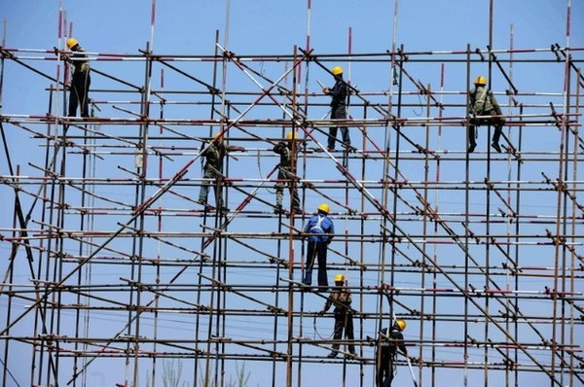
Giàn giáo

Slide 14





Qua hình ảnh những con đường, tác giả muốn nói về điều gì?
a. Nói về nghề nghiệp
b. Nói về cảnh đẹp thiên nhiên
c. Nói về các loại phương tiện giao thông

Slide 15

Bà bảo đường của bé
Chỉ đi đến trường thôi
Bé tìm mỗi sớm mai
Con đường trên trang sách.
Em hiểu “con đường trên trang sách” có nghĩa là gì?
Thanh Thảo

Slide 16
Nói 2 – 3 câu về một con đường được tả trong bài thơ.

Slide 17
Bài đọc nói lên điều gì?

Slide 18
Yêu cầu cần đạt
Đọc đúng, đọc trôi chảy bài thơ Con đường của bé, ngắt nghỉ đúng nhịp thơ.
Hiểu nghĩa của các từ khó.
Trả lời được các câu hỏi và hiểu nội dung của bài đọc.

